Slide 1
Podstawy logiki i teorii mnogości
Marta Puc
Martyna Rusek

Slide 2
Spójniki logiczne
Koniunkcja
Alternatywa
p | q | p ∧ q
0 | 0 | 0
0 | 1 | 0
1 | 0 | 0
1 | 1 | 1
p | q | p ∨ q
0 | 0 | 0
0 | 1 | 1
1 | 0 | 1
1 | 1 | 1
Implikacja
Równoważność
Negacja
p | q | p ⇒ q
0 | 0 | 1
0 | 1 | 1
1 | 0 | 0
1 | 1 | 1
p | q | p ⇔ q
0 | 0 | 1
0 | 1 | 0
1 | 0 | 0
1 | 1 | 1
p | ¬ p
0 | 1
1 | 0

Slide 3
1. Na podstawie informacji, że zdania p∨q i p ⇒ q są prawdziwe, ustal, które odpowiedzi są poprawne.
a)Nie, bo może być q=1, p=0
b)Tak,bo gdyby q=0 to mamy dwa przypadki
- p=0 wtedy (p∨q )=0
- p=1 wtedy (p ⇒ q ) =0
c)Wiemy już, że q=1 (z (b))
Analizujemy dwa przypadki
- p=1 wtedy (¬p)=0 i ((¬p) ⇒ q ) = 1
- p=0 wtedy (¬p)=1 i ((¬p) ⇒ q ) = 1
(a) Zdanie p jest prawdziwe.
(NIE)
(b) Zdanie q jest prawdziwe.
(TAK)
(c) Zdanie (¬p) ⇒ q jest prawdziwe.
(TAK)
Notes:
a)Nie, bo może być q=1, p=0
b)Tak,bo gdyby q=0 to mamy dwa przypadki - p=0 wtedy (p∨q )=0
- p=1 wtedy (p ⇒ q ) =0
c)Wiemy już, że q=1 (z (b))
Analizujemy dwa przypadki – p=1 wtedy (¬p)=0 i ((¬p) ⇒ q ) = 1
- p=0 wtedy (¬p)=1 i ((¬p) ⇒ q ) = 1

Slide 4
Koniunkcyjna postać normalna
(DEFINICJA) Koniunkcyjna postać normalna :
(i) Każda alternatywa elementarna jest formułą o koniunkcyjnej postaci normalnej;
(ii) jeżeli A jest dowolną formułą o koniunkcyjnej postaci normalnej, zaś B jest dowolną alternatywą elementarną, to wyrażenie o postaci (A ∧ B) jest formułą o koniunkcyjnej postaci normalnej ;
(iii) nie ma żadnych innych formuł o koniunkcyjnej postaci normalnej prócz tych, które są alternatywami elementarnymi lub też dają się zbudować wedle reguły (ii).

Slide 5
Alternatywy elementarne
(DEFINICJA) Alternatywy elementarne
(i) Każdy literał jest alternatywą elementarną;
(ii)jeżeli A jest alternatywą elementarną i L jest literałem, to wyrażenie postaci (A ∨ L)jest alternatywą elementarną;
(iii) nie ma żadnych innych alternatyw elementarnych poza tymi, które są wymienione w punkcie (i) i tymi, które można zbudować wedle reguły (ii).

Slide 6
Literały
(DEFINICJA) Literałami nazywamy wyrażenia o postaci pi oraz
¬pi ,gdzie pi jest zmienną zdaniową.
Zmienna zdaniowa to litera, którą w danej nauce może oznaczać dowolne zdanie. Zmienna zdaniowa podobnie jak zdanie może przyjmować jedną z wartości logicznych.

Slide 7
2. Formuła w koniunkcyjnej postaci normalnej jest (zaznacz poprawną definicję):
a)Nie bo to jest KONIUNKCJĄ skończenie wielu ALTERNATYW elementarnych (wynika z definicji)
b)Tak (wynika z definicji)
c)Nie, bo to nie każda formuła w koniunkcyjnej postaci normalnej jest c), chociaż c) jest formułą w koniunkcyjnej postaci normalnej
(a) alternatywą skończenie wielu koniunkcji elementarnych.
(NIE)
(b) koniunkcją skończenie wielu alternatyw elementarnych.
(TAK)
(c) koniunkcją skończenie wielu literałów.
(NIE)
Przykład formuły w koniunkcyjnej postaci normalnej:
Notes:
a)Nie bo to jest KONIUNKCJĄ skończenie wielu ALTERNATYW elementarnych (wynika z definicji)
b)Tak (wynika z definicji)
c)Nie, bo to nie będzie definicja formuły w koniunkcyjnej postaci normalnej

Slide 8
Formuła A logicznie wynika ze zbioru formuł S , jeżeli każde wartościowanie spełniające zbiór S spełnia formułę A.
(Zbiór formuł nazywamy spełnialnym, jeżeli istnieje wartościowanie, które spełnia ten zbiór.
Wartościowanie : dowolna funkcja w : V → {0,1},
Gdzie V- przeliczalny zbiór zmiennych zdaniowych
Wartościowanie w spełnia formułę A, jeżeli w(A) = 1)
Fakt . Formuła A logicznie wynika ze zbioru S wtw, gdy zbiór
S U {¬A} nie jest spełnialny.

Slide 9
3. Formuła B logicznie wynika ze zbioru formuł
{A1, . . . , An} w klasycznym rachunku zdań wtedy i tylko wtedy, gdy (zaznacz poprawne warunki):
(a) dla każdego wartościowania w, jeżeli w(Ai) = 1 dla wszystkich i =1, . . . , n, to w(B) = 1.
(TAK)
(b) zbiór formuł {A1, . . . , An,¬B} nie jest spełnialny.
(TAK)
(c) zbiór formuł {A1, . . . , An, B} jest spełnialny.
(NIE)
Z definicji
Z faktu na poprzednim slajdzie

Slide 10
TAUTOLOGIA
Tautologia jest to formuła spełniona przez każde wartościowanie.

Slide 11
4. Wskaż, które własności ma następująca formuła klasycznego rachunku zdań: ((¬p) ∨ (¬q)) ⇒ ¬(p ∨ q)
(a) Formuła jest prawdziwa dla pewnego wartościowania.
(TAK)
(b) Formuła jest tautologią klasycznego rachunku zdań.
(NIE)
(c) Formuła jest fałszywa dla pewnego wartościowania.
(TAK)
Tak np. p=1, q=1
(¬p) =0; p=1
(¬q)=0, q=1
((¬p) ∨ (¬q)) =0
(p ∨ q)=1 ¬(p ∨ q)=0
(((¬p) ∨ (¬q)) ⇒ ¬(p ∨ q) ) = 1
b)Nie, bo np. p=0, q=1
(¬p)=1 (¬q)=0
((¬p) ∨ (¬q)) =1
¬(p ∨ q)=0
(((¬p) ∨ (¬q)) ⇒ ¬(p ∨ q) ) = 0
c)p=0,q=1
Notes:
Tak np. p=1, q=1
(¬p) =0; p=1
(¬q)=0, q=1 ((¬p) ∨ (¬q)) =0
(p ∨ q)=1 ¬(p ∨ q)=0
((¬p) ∨ (¬q)) ⇒ ¬(p ∨ q) = 1
b)p=0 q=1
(¬p)=1 (¬q)=0
((¬p) ∨ (¬q)) =1
¬(p ∨ q)=0
c)p=0,q=1

Slide 12
Prawem Klasycznego Rachunku Predykatów (KRP) nazywamy formułę, która jest prawdziwa we wszystkich interpretacjach danego języka.
Prawa KRP są też nazywane tautologiami KRP.

Slide 13
5. Które z poniższych formuł są prawami klasycznego rachunku predykatów?
Prawo rozdzielności względem koniunkcji
Nie ma takiego prawa
Przeniesienie kwantyfikatora egzystencjalnego za ogólny
(a) ∀x(A ∧ B) ⇔ (∀xA ∧ ∀xB)
(TAK)
(b) ∀x∃yA ⇔ ∃y∀xA
(NIE)
(c) ∃x∀yA ⇒ ∀y∃xA
(TAK)

Slide 14
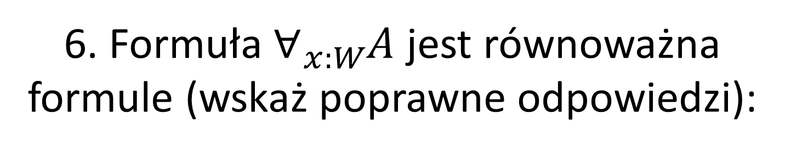
6. Formuła ∀${}_{x:W}^{}A$ jest równoważna formule (wskaż poprawne odpowiedzi):
(a) ∀x(W ∧ A) .
(NIE)
(b) ∀x(W ⇒ A) .
(TAK)
(c) ∀x(¬W ∨ A) .
(TAK)
b)Z definicji oznaczenia
c)Kolejny slajd
Notes:
b)Z definicji oznaczenia
c)Kolejny slajd

Slide 15
W | A | W ⇒ A
0 | 0 | 1
0 | 1 | 1
1 | 0 | 0
1 | 1 | 1
W | A | ¬W ∨ A
0 | 0 | 1
0 | 1 | 1
1 | 0 | 0
1 | 1 | 1
W | ¬ W
0 | 1
1 | 0

Slide 16
¬∀x ⇔ ∃x
¬ ∃x ⇔ ∀x
¬(A ∧ B) ⇔(¬A v ¬B) ⇔ ( A ⇒ ¬ B)
(¬B v ¬A) ⇔ ( B ⇒ ¬A)
Notes:
Ostatnie przejście wynika z wcześniejszego slajdu

Slide 17
7. Które z poniższych formuł są logicznie równoważne formule:
¬ ∀x∃y (A∧B)?
(a) ∃x∀y(A ⇒ ¬B)
(TAK)
(b) ∀x∃y(¬A ∨ ¬B)
(NIE)
(c) ∃x∀y(B ⇒ ¬A)
(TAK)

Slide 18
PRAWA RACHUNKU ZBIORÓW
przemienność sumy zbiorów | A ∪ B = B ∪ A
przemienność iloczynu zbiorów | A ∩ B = B ∩ A
łączność sumy zbiorów | (A ∪ B) ∪ C = A ∪ (B ∪ C)
łączność iloczynu zbiorów | (A ∩ B) ∩ C = A ∩ (B ∩ C)
rozdzielność iloczynu względem sumy zbiorów | A ∩ (B ∪ C) = (A ∩ B) ∪ (A ∩ C)
rozdzielność sumy względem iloczynu zbiorów | A ∪ (B ∩ C) = (A ∪ B) ∩ (A ∪ C)
prawa de Morgana dla zbiorów | (A ∩ B)' = A' ∪ B' (A ∪ B)' = A' ∩ B'

Slide 19
8. Które z poniższych równości są prawami algebry zbiorów?
(a) A − (B ∩ C) = (A − B) ∪ (A − C)
(TAK)
(b) A − (B ∩ C) = (A − B) ∩ C
(NIE)
(c) A − (B ∩ C) = (A − B) ∪ (A − (A ∩ C))
(TAK)
Notes:
rysunki

Slide 20
A − (B ∩ C) = (A − B) ∪ (A − C)
(TAK)
Tak, bo jest to prawo De Morgana dla różnicy zbiorów
Prawa dla różnicy zbiorów:
A - A = ∅ ∅ - A = ∅ A - ∅ = A
(A∪ B) - C = (A - C)∪ (B - C)
(A∩ B) - C=(A - C) ∩ (B - C)
Prawa De Morgana dla różnicy zbiorów:
A - (B ∪ C) = (A - B) ∩ (A - C)
A - (B ∩ C) = (A - B)∪ (A - C)

Slide 21
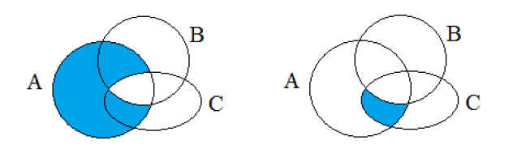
A − (B ∩ C) = (A − B) ∩ C
(NIE)

Slide 22
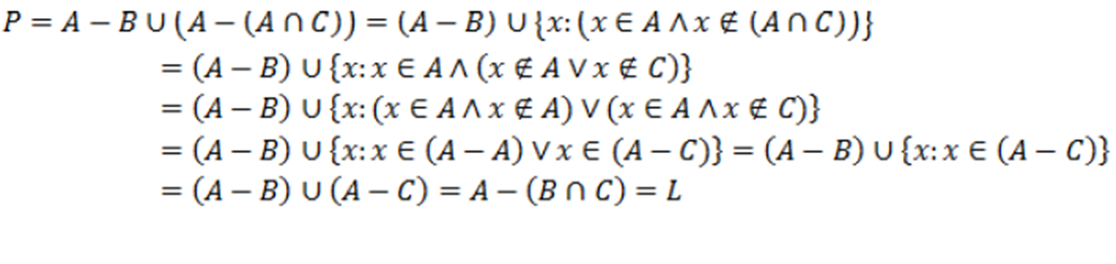
A − (B ∩ C) = (A − B) ∪ (A − (A ∩ C))
(TAK)

Slide 23
9. Rodzina tych wszystkich podzbiorów zbioru A, do których należą ustalone, różne elementy x, y ∈ A, ma 32 elementy. Ile elementów ma zbiór A ?
(a) 5
(NIE)
(b) 6
(NIE)
(c) 7
(TAK)
2^5 = 32
5 + 2 = 7
Notes:
2^5 = 32
5 + 2 = 7

Slide 24
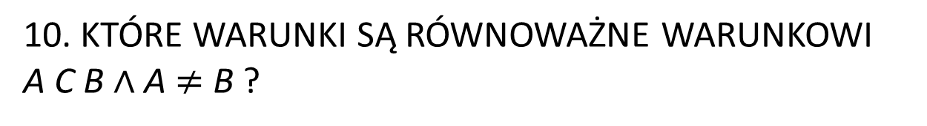


10. Które warunki są równoważne warunkowi
A c B ∧ A $≠$ B ?
(a) A − B = $∅$ ∧ B − A $≠∅$ ;
(TAK)
(b) A ∩ B = A ∧ A \ B $≠$B
(TAK)
(c) A − B c B − A ∧ A − B $≠$ B − A
(TAK)
b) A c B ⇔ A ∩ B = A A c B ∧ A $≠$ B ⇒ A \ B $≠$B
c)A c B ⇒ A − B = $∅ \text{B}\text{ − }\text{A} \text{∧} \text{A}\text{ − }\text{B}$ = $∅$ B − A $≠∅$
Notes:
b) A c B ⇔ A ∩ B = A A c B ∧ A $≠$ B ⇒ A \ B $≠$B
c)A c B ⇒ A − B = $∅ \text{B}\text{ − }\text{A} \text{∧} \text{A}\text{ − }\text{B}$ = $∅$ B − A $≠∅$

Slide 25
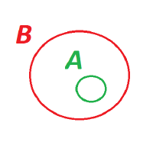
11. Wskaz, które własności ma następująca relacja na zbiorze liczb rzeczywistych: x R y , |x − y| < 1.
(a) Relacja R jest zwrotna.
(TAK)
(b) Relacja R jest przechodnia.
(NIE)
(c) Relacja R jest symetryczna.
(TAK)

Slide 26
REALCJE
Relacja R może być:
- zwrotna, gdy ∀ x∈X (xRx)
- symetryczna, gdy ∀ x,y∈X ( xRy ⇒ yRx )
- przechodnia, gdy ∀ x,y,z∈X (xRy ∧ yRz ⇒ xRz )
- przeciwzwrotna, gdy ∀ x∈X ￢( xRx )
- antysymetryczna, gdy ∀ x,y∈X ( xRy ∧ yRx ⇒ x=y )
- spójna, gdy ∀ x,y∈X ( xRy v yRx )
- przeciwsymetryczna, gdy ∀ x,y∈X ( xRy ⇒ ￢ yRx )
- słabospójna, gdy ∀ x,y∈X ( xRy v yRx v x=y)

Slide 27
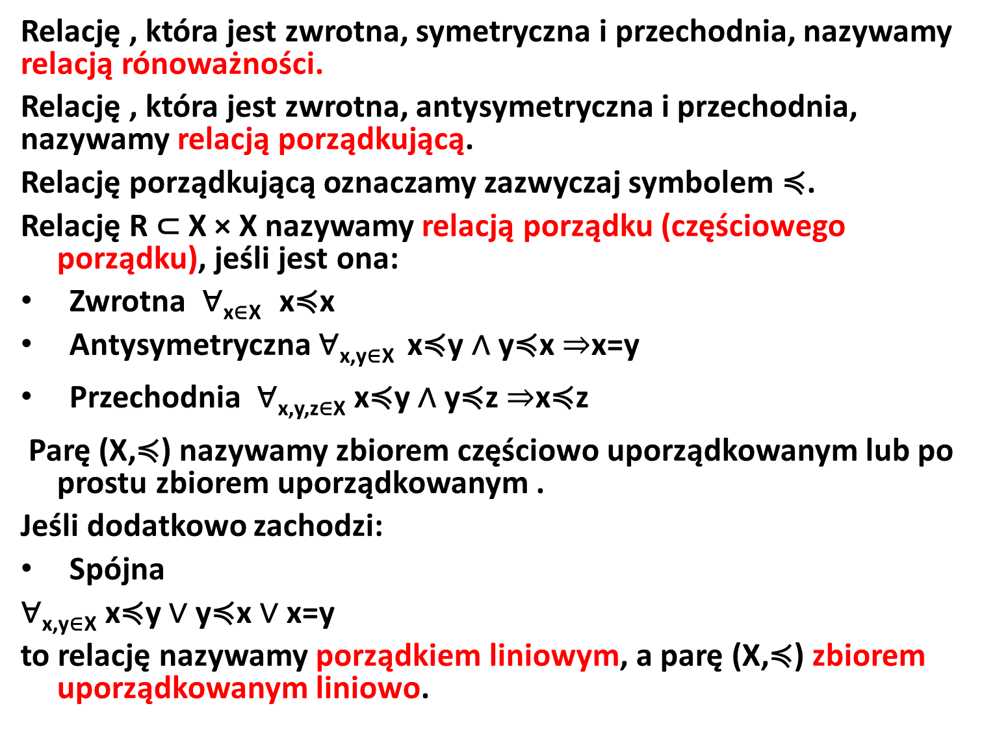
Relację , która jest zwrotna, symetryczna i przechodnia, nazywamy relacją rónoważności.
Relację , która jest zwrotna, antysymetryczna i przechodnia, nazywamy relacją porządkującą.
Relację porządkującą oznaczamy zazwyczaj symbolem ≼.
Relację R ⊂ X × X nazywamy relacją porządku (częściowego porządku), jeśli jest ona:
Zwrotna ∀_{x∈X} x≼x
Antysymetryczna ∀_{x,y∈X} x≼y ∧ y≼x x=y
Przechodnia ∀_{x,y,z∈X} x≼y ∧ y≼z x≼z
Parę (X,≼) nazywamy zbiorem częściowo uporządkowanym lub po prostu zbiorem uporządkowanym .
Jeśli dodatkowo zachodzi:
Spójna
∀_{x,y∈X} x≼y ∨ y≼x ∨ x=y
to relację nazywamy porządkiem liniowym, a parę (X,≼) zbiorem uporządkowanym liniowo.

Slide 28
12. Relacje R na zbiorze X, która jest zwrotna, antysymetryczna i przechodnia, nazywamy (wskaz poprawne terminy):
(a) relacja liniowo porządkująca zbiór X.
(NIE)
(b) relacja równoważności na zbiorze X.
(NIE)
(c) relacja częściowo porządkująca zbiór X.
(TAK)
A)Nie, bo nie wiemy czy jest spójna
B)Nie, bo jest antysymetryczna , a powinna być symetryczna
C) Z definicji
Notes:
A)Nie, bo nie wiemy czy jest spójna
B)Nie,bo jest antysymetryczna , a powinna być symetryczna
C) Z definicji

Slide 29
13. Które z poniższych relacji na zbiorze liczb całkowitych są relacjami równoważności?
a) NIE, bo nie jest zwrotna.
Np. x = 2, a nieprawdą jest, że 3|(2+2)
b) Czyli xRy ⬄ x i y są tego samego znaku
TAK
zwrotna: x jest tego samego znaku co x
Symetryczna: jeśli x jest tego samego znaku co y, to y ma ten sam znak co x
Przechodnia: jeśli x ma ten sam znak co y, a y ma ten sam znak co z, to x ma ten sam znak co z.
c) TAK,
-zwrotna: |x|=|x|
-symetryczna: |x|=|y| => |y|=|x|
-przechodnia: |x|=|y| /\ |y|=|z| => |x|=|z|
(a) xRy ⇔ 3|(x + y)
(NIE)
(b) xRy ⇔ (x < 0 ∧ y < 0) V (x ≥­ 0 ∧ y ≥­ ­ 0)
(TAK)
(c) xRy ⇔ |x| = |y|
(TAK)
Notes:
a) NIE, bo nie jest zwrotna.
Np. x = 2, a nieprawdą jest, że 3|(2+2)
b) Czyli xRy ⬄ x i y są tego samego znaku
TAK
zwrotna: x jest tego samego znaku co x
Symetryczna: jeśli x jest tego samego znaku co y, to y ma ten sam znak co x
Przechodnia: jeśli x ma ten sam znak co y, a y ma ten sam znak co z, to x ma ten sam znak co z.
c) TAK,
-zwrotna: |x|=|x|
-symetryczna: |x|=|y| => |y|=|x|
-przechodnia: |x|=|y| /\ |y|=|z| => |x|=|z|

Slide 30
14. Które z poniższych zbiorów są przeliczalne?
(a) zbiór wszystkich skończonych ciągów binarnych
(TAK)
(b) zbiór wszystkich nieskończonych ciągów binarnych
(NIE)
(c) zbiór wszystkich nieskonczonych ciagów binarnych, stałych od pewnego miejsca
(TAK)
a)Zbiór n-elementowych ciągów binarnych jest przeliczalny, zbiór liczb naturalnych też, zatem zbiór wszystkich skończonych ciągów binarnych jest sumą przeliczalnie wielu zbiorów przeliczalnych, czyli jest przeliczalny.
c)Tak, bo jeżeli ciągi są stałe od pewnego miejsca można je uznać za skończone (patrz pkt a).
Notes:
a)Zbiór n-elementowych ciągów binarnych jest przeliczalny, zbiór liczb naturalnych też, zatem zbiór wszystkich skończonych ciągów binarnych jest sumą przeliczalnie wielu zbiorów przeliczalnych, czyli jest przeliczalny.
c)Tak, bo jeżeli ciągi są stałe od pewnego miejsca można je uznać za skończone (patrz pkt a).

Slide 31
Zbiór X jest równoliczny ze zbiorem Y wtw gdy istnieje bijekcja f:X→Y. Równoliczność oznaczamy X~Y

Slide 32
Zbiór przeliczalny
Zbiór A ≠ 0 jest przeliczalny wtedy i tylko wtedy, gdy jest on zbiorem wyrazów pewnego ciągu nieskończonego, czyli wtedy i tylko wtedy, gdy istnieje funkcja f przekształcająca zbiór wszystkich liczb naturalnych na zbiór A.
Zbiór przeliczalny zatem to zbiór skończony lub równoliczny ze zbiorem wszystkich liczb naturalnych. Zbiory przeliczalne nieskończone są równej mocy. Moc zbiorów przeliczalnych nieskończonych oznaczamy symbolem ℵ₀(czytaj: alef zero).
Przykłady zbiorów przeliczalnych:
- podzbiór zbioru przeliczalnego jest zbiorem przeliczalnym,
- suma dowolnej skończonej ilości zbiorów przeliczalnych jest zbiorem przeliczalnym,
- produkt kartezjański zbiorów przeliczalnych jest zbiorem przeliczalnym,
- zbiór wszystkich liczb całkowitych jest zbiorem przeliczalnym,
- zbiór wszystkich liczb wymiernych jest zbiorem przeliczalnym,
- zbiór wszystkich ciągów skończonych o wyrazach należących do ustalonego zbioru przeliczalnego jest zbiorem przeliczalnym,
- zbiór wszystkich wielomianów jednej zmiennej o współczynnikach wymiernych jest przeliczalny,
- zbiór wszystkich liczb algebraicznych jest przeliczalny.

Slide 33
Zbiór nieprzeliczalny
Zbiór nieprzeliczalny to zbiór, który nie jest przeliczalny.
Zbiór liczb rzeczywistych przedziału <0, 1> jest zbiorem nieprzeliczalnym, gdyż nie istnieje ciąg o wyrazach z przedziału <0, 1>, taki że każda liczba rzeczywista z tego przedziału jest wyrazem ciągu.
Jeżeli zbiór A jest nieprzeliczalny i A ⊂ B, to B jest również zbiorem nieprzeliczalnym. Z twierdzenia tego wynika, że zbiór wszystkich liczb rzeczywistych jest nieprzeliczalny.
Moc zbioru wszystkich liczb rzeczywistych nazywamy continuum i oznaczamy symbolicznie ℭ.
Zbiór wszystkich liczb niewymiernych jest zbiorem nieprzeliczalnym
Zbiór wszystkich liczb przestępnych jest nieprzeliczalny.

Slide 34
15. Które z poniższych zbiorów są równoliczne ze zbiorem wszystkich liczb rzeczywistych z przedziału [0, 1] ?
(a) zbiór wszystkich dodatnich liczb rzeczywistych
(TAK)
(b) zbiór wszystkich liczb rzeczywistych, których kwadrat jest liczba wymierna
(NIE)
(c) rodzina wszystkich podzbiorów zbioru liczb naturalnych
(TAK)
a)Mocy contInuum
b)Tych liczb jest 2*tyle co liczb wymiernych(liczny wymierne są przeliczalne)
c) TWIERDZENIE (Cantora)Każdy zbiór ma moc mniejszą niż rodzina jego wszystkich podzbiorów, czyli jego zbiór potęgowy.
Zbiór liczb naturalnych ma moc alef zero.
Notes:
a)Mocy continuum
b)Tych liczb jest 2*tyle co liczb wymiernych(liczny wymierne są przeliczalne)
c) TWIERDZENIE (Cantora)Każdy zbiór ma moc mniejszą niż rodzina jego wszystkich podzbiorów, czyli jego zbiór potęgowy.
Zbiór liczb naturalnych ma moc alef zero.

Slide 35
Automaty i Języki Formalne
Marta Puc
Martyna Rusek

Slide 36
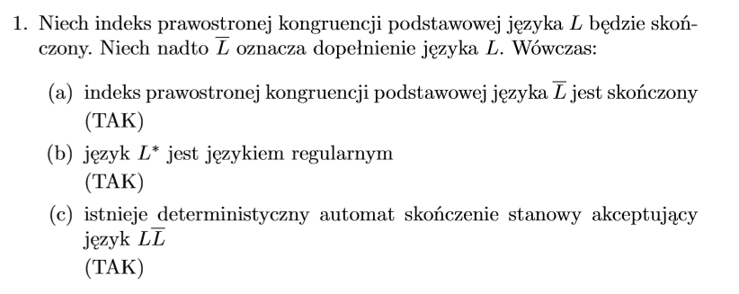
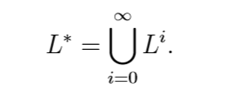
Domknięcie Kleene’go

Slide 37
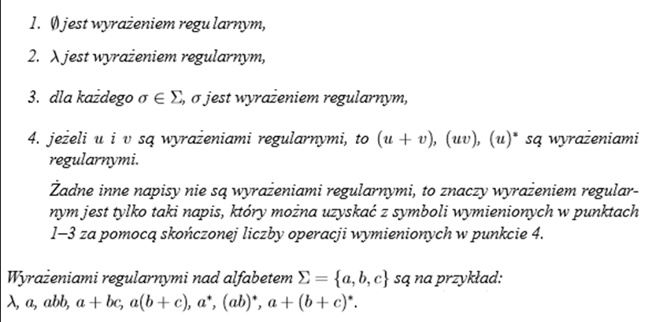
Wyrażenia regularne

Slide 38
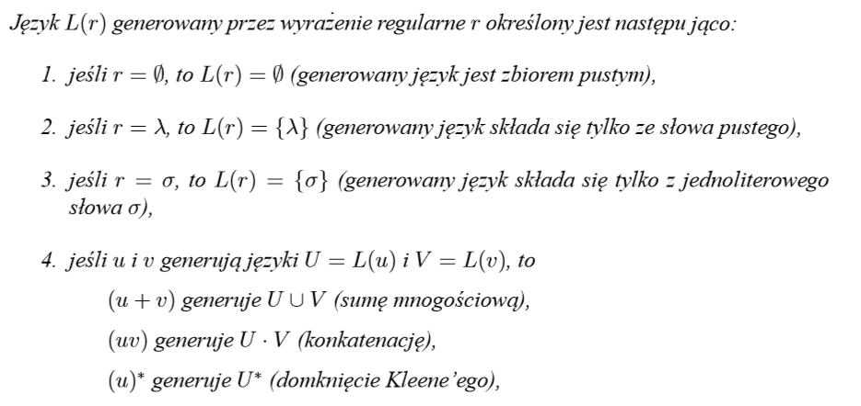
Język regularny

Slide 39
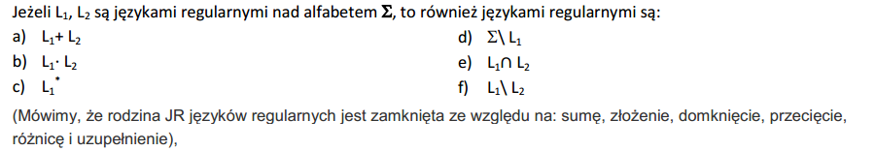
Języki regularne - operacje

Slide 40
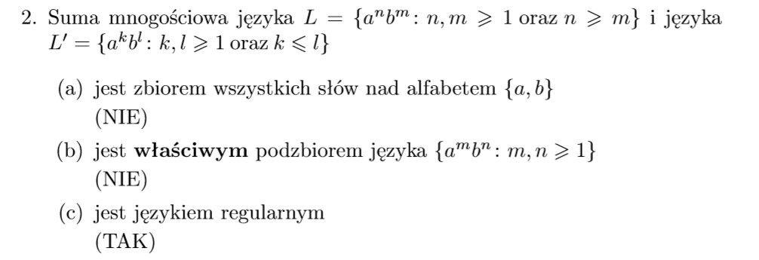

Zbiór A jest podzbiorem właściwym zbioru B, gdy:

Slide 41
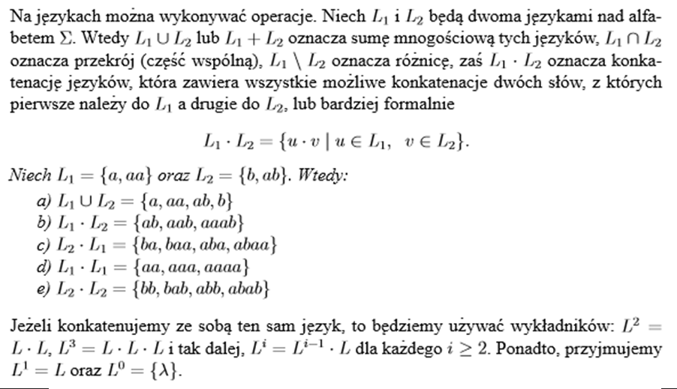
Operacje na językach

Slide 42
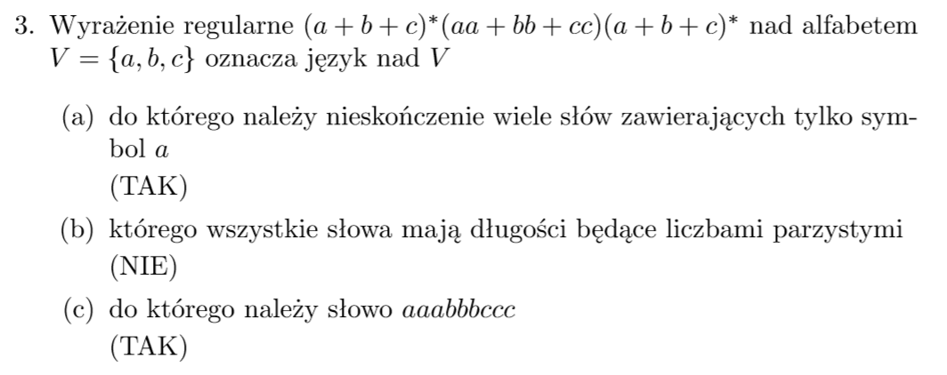

Slide 43
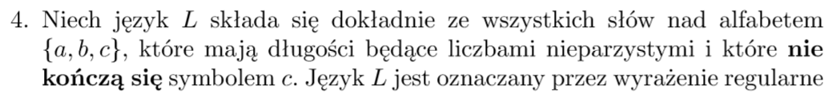
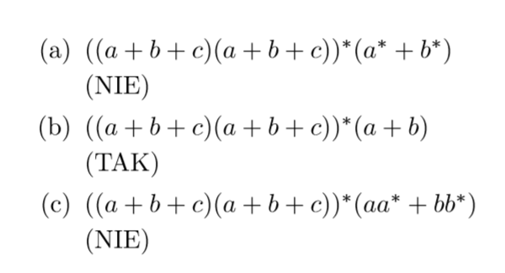

Slide 44
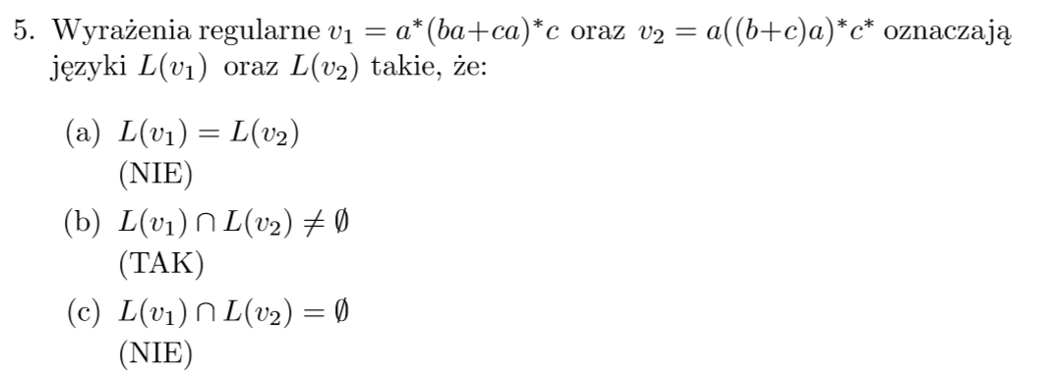

Slide 45
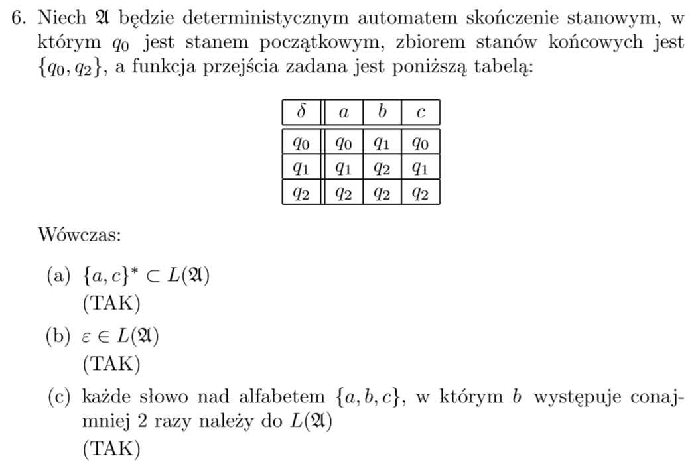

Slide 46
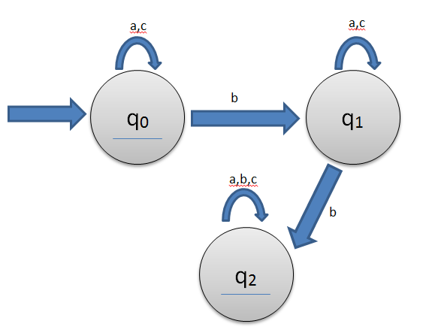

Slide 47
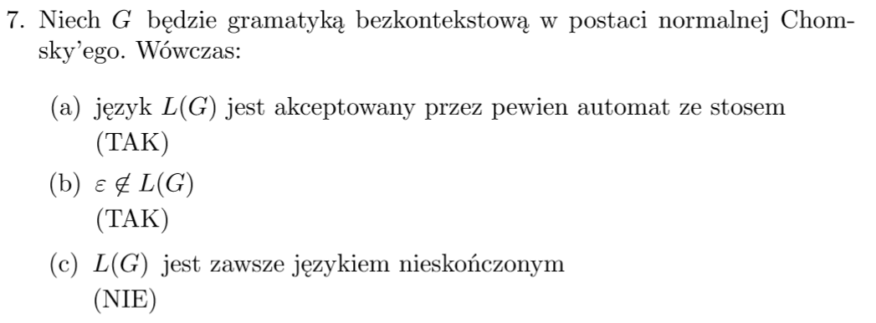

Slide 48
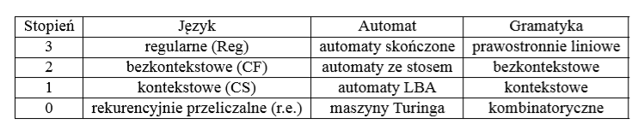
POSTAĆ NORMALNA CHOMSKY’EGO
Gramatyka jest w postaci normalnej Chomsky’ego, jeśli wszystkie produkcje w gramatyce są postaci:
A->BC lub A->a
HIERARCHIA CHOMSKY’EGO

Slide 49
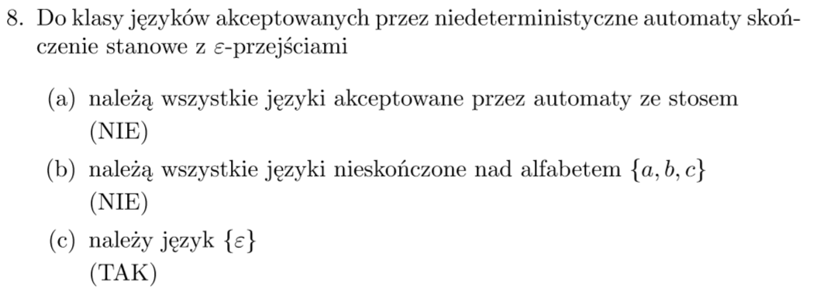

Slide 50
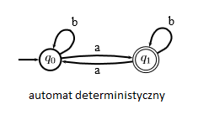
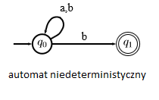

Slide 51
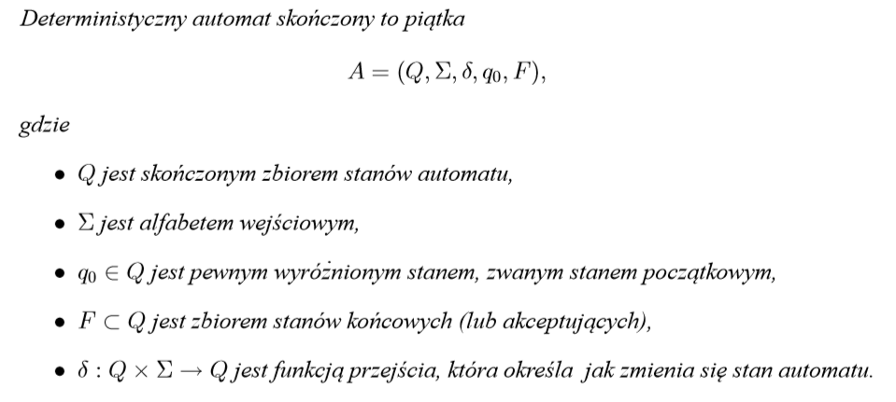
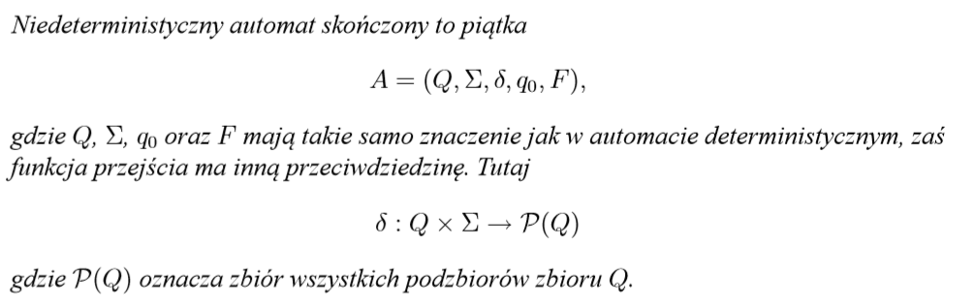

Slide 52
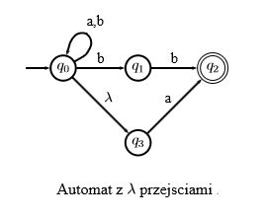
Możliwa jest zmiana stanu bez czytania litery z wejścia.

Slide 53
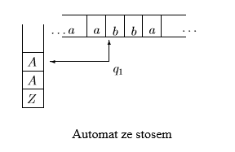
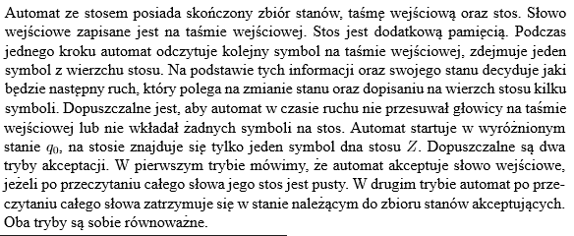

Slide 54
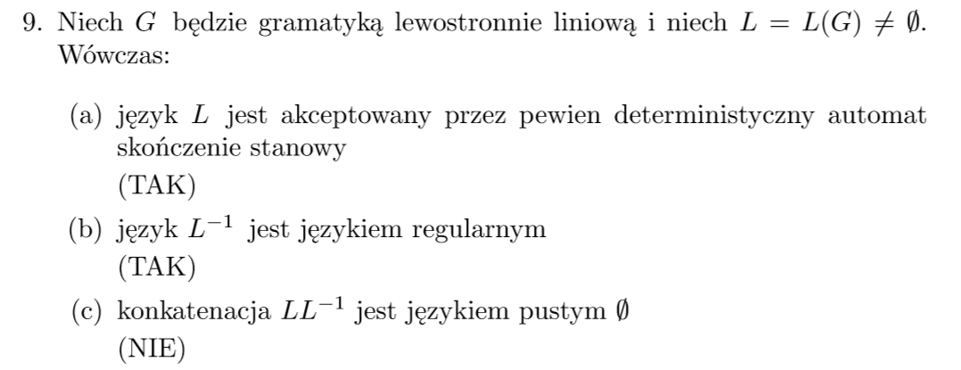
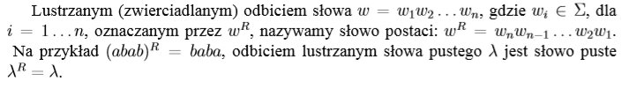
Klasa języków generowanych przez gramatyki lewostronnie (prawostronne) jest zamknięta na operację odbicia zwierciadlanego.

Slide 55
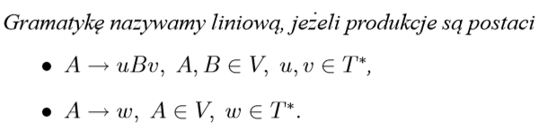
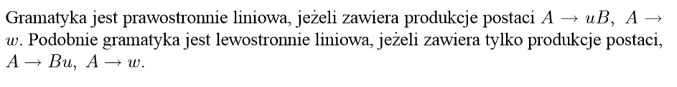

Slide 56
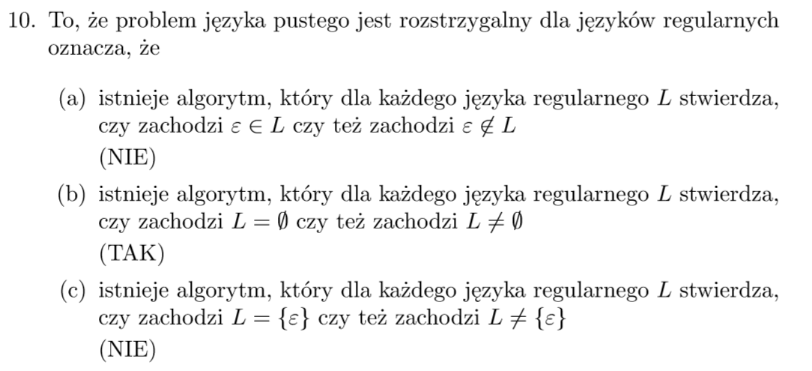

Slide 57
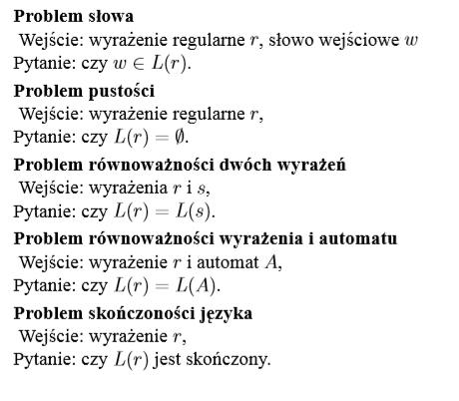
Problemy rozstrzygalne

Slide 58
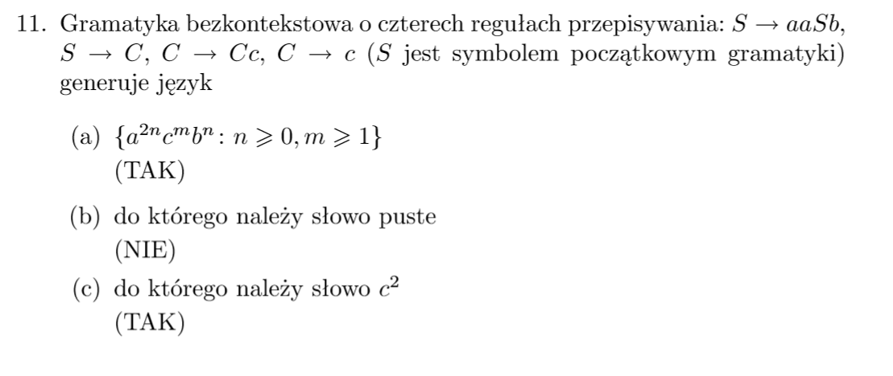

Slide 59
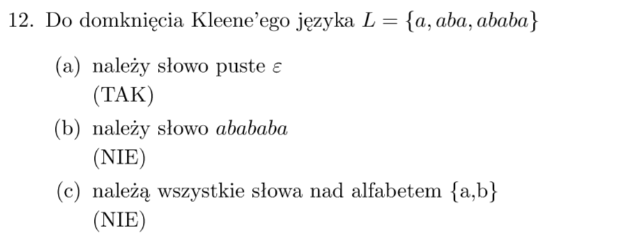
Domknięcie Kleene’go

Slide 60
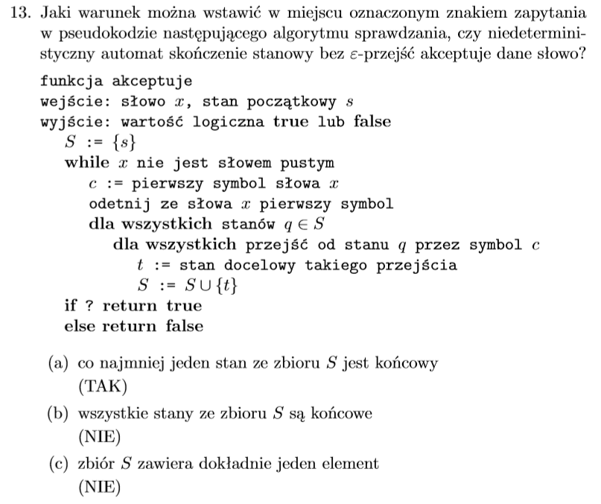

Slide 61
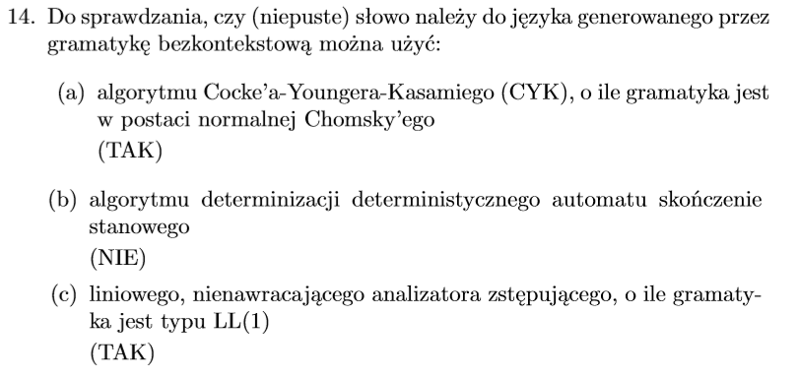
Budujemy deterministyczny automat równoważny niedeterministycznemu.

Slide 62
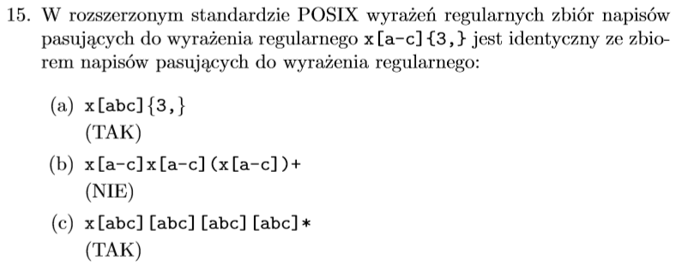
http://en.wikibooks.org/wiki/Regular_Expressions/POSIX_Extended_Regular_Expressions

